Slide 1



DAULAT RAM COLLEGE UNIVERSITY OF DELHI AEC ORIENTATION, 2023-24
For Ist year students

Slide 2
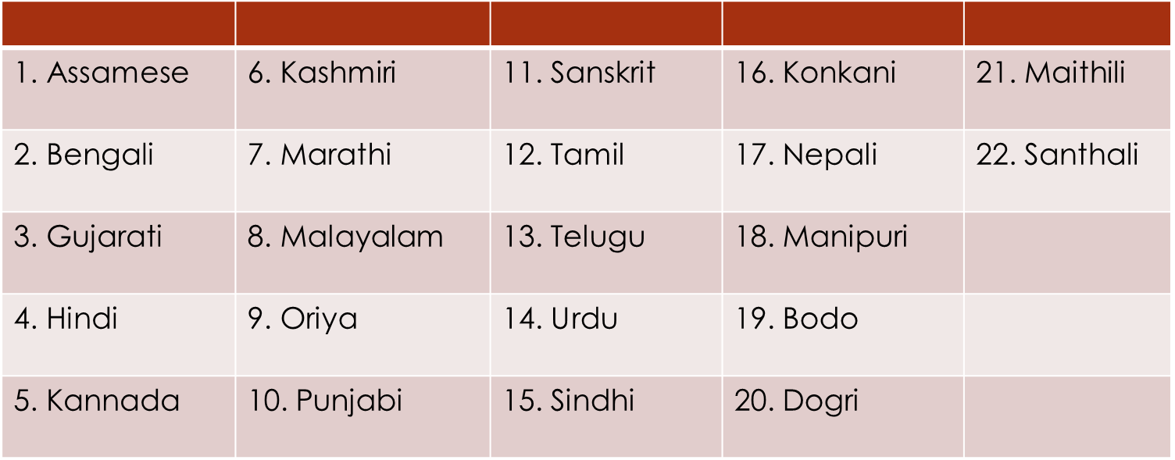
ABILITY ENHANCEMENT COURSE
योग्यता संवर्धन पाठ्यक्रम : AEC - IL
AEC courses are the courses based upon the content that leads to knowledge enhancement through various areas of study. They are Language and Literature and Environmental Science and Sustainable Development which will be mandatory for all disciplines.
The students can choose a language from a pool of 22 Indian languages.

Slide 3
ABILITY ENHANCEMENT COURSE
योग्यता संवर्धन पाठ्यक्रम : AEC - IL
Important:
  Only Hindi and Sanskrit languages are being offered by Daulat Ram College. Other Languages will be offered by the Cluster colleges and MIL department within the North Campus.
  If a student opts any AEC - ILs other than Sanskrit and Hindi, their classes will be held in any of the cluster colleges of Delhi University.
  A cluster college and AEC language once allotted will NOT be changed.
  You need to study only One AEC - IL during this semester but are requested to provide three preferences.

Slide 4
ABILITY ENHANCEMENT COURSE
योग्यता संवर्धन पाठ्यक्रम : AEC - IL
  AEC allotment shall be done on the basis of your preference. In case of high demand and limited availability of seats in an AEC - IL, the CUET score, and class XII percentage will be considered for allotment.
  The time slot of AEC - IL lectures will be on Wednesday 3:00 PM to 5:00 PM every week.

Slide 5
The students of the following courses will study AEC- Indian Language(IL) in I semester and III semester:
Thank You.
SEMESTER I | SEMESTER II
B.Com (Prog) | B. Com (Hons.)
B.A. (Prog) | B. A. (Hons.) English
B.Sc. Life Sciences | B. A. (Hons.) Music
B. A. (Hons.) Economics | B. A. (Hons.) History
B. A. (Hons.) Mathematics | B. A. (Hons.) Philosophy
B. Sc. (Hons.) Zoology | B. A. (Hons.) Sanskrit
B. A. (Hons.) Political Science | B. A. (Hons.) Hindi
 | B. A. (Hons.) Psychology
 | B. Sc. (Hons.) Botany
 | B. Sc. (Hons.) Chemistry
 | B. Sc. (Hons.) Physics
 | B. Sc. (Hons.) Bio-Chemistry

Slide 6
हिन्दी विभाग
शैक्षणिक सत्र 2023 – 2024

Slide 7
योग्यता - संवर्द्धक पाठ्यक्रम
(AEC - Ability Enhancement course)
हिन्दी ‘क’
हिन्दी भाषा : संप्रेषण और संचार

Slide 8
इकाई - 1. सम्प्रेषण सामान्य परिचय
सम्प्रेषण की अवधारणा
सम्प्रेषण की प्रक्रिया
सम्प्रेषण के विविध आयाम
सम्प्रेषण और संचार

Slide 9
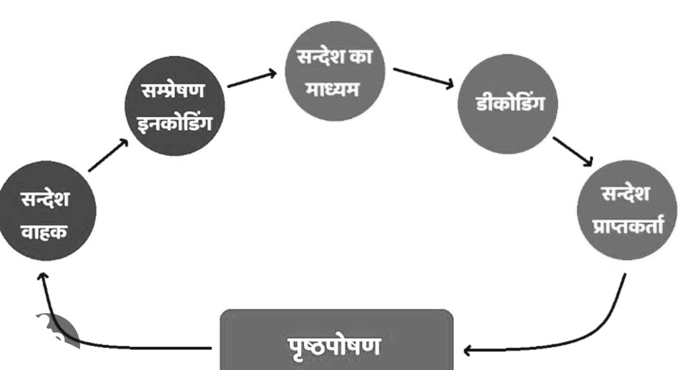
सम्प्रेषण की प्रक्रिया

Slide 10

इकाई : 2 सम्प्रेषण के प्रकार

Slide 11
हिंदी विभाग
हिंदी औपचारिक लेखन (हिंदी ख)
विभागाध्यक्षा
डॉ. अनीता मिंज

Slide 12
कुछ प्रश्न?
AECC क्या है?
हिन्दी AECC क्या है?
हिंदी AECC विकल्प चुनना क्यों आवश्यक है?
हिंदी AECC विकल्प चुनने से हमारे विषय में यह किस प्रकार लाभदायक हो सकेगा?

Slide 13
विषय एवं पाठ्यक्रम
इकाई - 1 :- लेखन दक्षता का विकास
  कार्यालयी हिंदी
  व्यावसायिक हिंदी
  टिप्पण और प्रारूपण : सामान्य परिचय
  प्रतिवेदन और विज्ञप्ति का महत्व

Slide 14
विषय एवं पाठ्यक्रम
इकाई - 2 :- औपचारिक लेखन के प्रकार
  स्ववृत्त लेखन
  सूचना के अधिकार के लिए लेखन
  कार्यालयी और व्यावसायिक पत्र लेखन
  किसी व्यावसायिक कार्यक्रम के सन्दर्भ में प्रेस विज्ञप्ति तैयार करना

Slide 15
सोशल मीडिया और ब्लॉग लेखन (हिंदी-ग)
उन छात्राओं के लिए जिन्होंने 8 वीं कक्षा तक हिंदी पढ़ी है ।
Credits -2

Slide 16

पाठ्यक्रम का उद्देश्य (Course Objectives)
* हिंदी सोशल मीडिया के विभिन्न माध्यमों की जानकारी
* सोशल मीडिया की कार्यशैली की समझ
* सोशल मीडिया के महत्व और प्रभाव से मूल्यांकन
* ब्लॉग बनाना और लेखन
* सोशल मीडिया का व्यावहारिक ज्ञान
पाठ्यक्रम अधिगम प्रतिफल ( Course Learning Outcomes):
* सोशल मीडिया प्लेटफॉर्म की जानकारी मिलेगी ।
* सोशल मीडिया की कार्य- शैली की समझ विकसित होगी ।
* ब्लॉग लेखन करने के साथ हिंदी के प्रमुख ब्लॉगों का अध्ययन और
विश्लेषण कर सकेंगे ।
* सोशल मीडिया के महत्व और उसकी भूमिका को रेखांकित कर सकेंगे ।
* विद्यार्थी सोशल मीडिया पर कार्य करना सीख सकेंगे ।

Slide 17

इकाई 1. सोशल मीडिया और ब्लॉग
सोशल मीडिया : अर्थ और परिभाषा
सोशल मीडिया का प्रभाव और महत्व
सोशल मीडिया के प्रकार (विकीपीडिया, ब्लॉग, सोशल नेटवर्किंग साइट्स, ट्विटर, यूट्यूब, इन्स्टाग्राम आदि )
ब्लॉग लेखन: सामान्य परिचय
इकाई 2 : सोशल मीडिया का व्यावहारिक पक्ष
किसी सामाजिक अभियान के प्रचार के लिए सोशल मीडिया हेतु एक विज्ञापन तैयार करना ।
अपना निजी ब्लॉग तैयार करने की प्रक्रिया ।
सोशल मीडिया से बनने वाली किसी खबर पर रिपोर्ट तैयार करना ।
सोशल मीडिया से सम्बन्धित विविध विषयों पर आलेख तैयार करना ।

Slide 18
सहायक पुस्तकें :
1. सामाजिक मीडिया और हम: रवीन्द्र प्रभात, नोशन प्रेस
2. सोशल मीडिया: स्वर्ण सुमन, हार्पर कॉलिन्स पब्लिशर इण्डिया
3. भूमंडलीकरण और मीडिया: कुमुद शर्मा
4. मीडिया और हिन्दी: बदलती प्रवृतियाँ: रविन्द्र जाधव, वाणी प्रकाशन
5. रेडियो लेखन, मधुकर गंगाधर, बिहार हिंदी ग्रंथ अकादमी, पटना, प्रथम संस्करण- 1974
6. रेडियो वार्ता शिल्प, सिद्धनाथ कुमार, राधाकृष्ण प्रकाशन, नई दिल्ली, प्रथम प्रकाशन- 1992
मूल्यांकन पद्धति: (Assessment Method)
कुल अंक : 50
लिखित परीक्षा : 38 अंक
आंतरिक मूल्यांकन : 12 अंक

Slide 19

AEC HINDI D क्षमता संवर्धन पाठ्यक्रम-हिंदी डी
विदेशी विद्यार्थियों के लिए
डॉ. कुसुम लता
हिंदी विभाग

Slide 20
इकाई 1 : लिपि ज्ञान
वर्ण माला : स्वर, व्यंजन (Alphabet,Vowels,Consonants)
संयुक्त व्यंजन =क्ष,त्र,ज्ञ,श्र (Consonant Combination)
अनुस्वार एवं अनुनासिक – कंबल (अनुस्वार) हँसना (अनुनासिक)
विराम चिन्ह –(Punctuation)पूर्णविराम(I),प्र्श्नवाचक?),योजक(-),अल्पविराम (,)आदि
संज्ञा – सर्वनाम (Noun-Pronoun)

Slide 21
इकाई : हिंदी की आधारभूत शब्दावली
फल सब्जियां (Fruits,Vegetables)
रंग-पर्व उत्सव (Festival)
सप्ताह के दिन (Days of the Week)
ऋतुएँ (Seasons)
पर्यटन स्थल (Tourist Spot)
रिश्ते-नाते (Relationship)
शरीर के अंग (Body Parts)
खाने पीने की चीजें (Food and Drinks)
प्रमुख वस्तुएं (Key Items)

Slide 22
Paper OUT Come
Through this paper you will be familiar with some common words spoken in Hindi in everyday life.You will learn about its script which will help you to recognize the letters.Living and studying in India especially in a city like Delhi, how many times a day you have to come across such common words which are used in day to day life.Through this paper, you will not only learn to pronounce such words, but you will understand their meaning and use them in the right place.you will be proficient in hindi language.

Slide 23
AEC - Hindi E
अनिवार्य हिंदी पाठ्यक्रम – 1

Slide 24
सेमेस्टर III
इकाई 1: हिंदी में वार्तालाप (प्रारंभिक स्तर)
इकाई 2 : हिंदी का व्यावहारिक व्याकरण (प्रारंभिक स्तर)

Slide 25
इकाई 1: हिंदी में वार्तालाप (प्रारंभिक स्तर)
(1-7 सप्ताह)
स्व-परिचय, मेरा परिवार
मेरा दैनिक कार्यक्रम
टेलीफोन / मोबाईल पर हिंदी में बातचीत
बाजार, मॉल में सामान्य बातचीत का अभ्यास
रेलवे स्टेशन, मेट्रो, यातायात के अन्य साधन

Slide 26
इकाई 2 : हिंदी का व्यावहारिक व्याकरण (प्रारंभिक स्तर)
(8-15 सप्ताह)
हिंदी वर्णमाला - स्वर, व्यंजन, संयुक्त व्यंजन
हिंदी संज्ञा शब्द - वचन व लिंग के आधार पर
हिंदी सर्वनाम
हिंदी विशेषण शब्द
हिंदी क्रिया

Slide 27

ए ई सी संस्कृत
'भारतस्य प्रतिष्ठे द्वे संस्कृतं संस्कृतिस्तथा'

Slide 28

संस्कृत ए ई सी पाठ्यक्रम
ए ई सी क: संस्कृत क
ए ई सी ख: संस्कृत ख
ए ई सी ग: संस्कृत ग
संस्कृत में अग्रिम नीति साहित्य
परिचयात्मक उपनिषद एवं गीता
संस्कृत भाषा का परिचय
(12वीं तक संस्कृत पढ़ने वालों के लिए)
(10वीं तक संस्कृत पढ़ने वालों के लिए)
(8वीं तक संस्कृत पढ़ने वालों के लिए/जिसने कभी संस्कृत नहीं पढ़ी है)
पाठ्यक्रम में कथाएँ
कथासरितसागर
पञ्चतन्त्र
हितोपदेश
चाणक्यनीति
ईशावस्योपनिषद् – कर्म, विद्या-अविद्या, सत्य, आत्मन्
गीता – ज्ञानयोग, कर्मयोग, भक्तियोग
सामान्य संस्कृत वाक्य निर्माण (सक्रिय आवाज)
अनुप्रयुक्त संस्कृत, हितोपदेश
टिप्पणी:
शिक्षण का माध्यम – अंग्रेजी/हिन्दी/संस्कृत
दैनिक जीवन के करीब, समझने में आसान
अवधारणा आधारित विश्लेषण
आसान और स्कोरिंग
जड़ों से दोबारा जुड़ने का तरीका
व्यक्तित्व में भारतीयता जोड़ना
विरासत को सुरक्षित रखें
संस्कृत को बढ़ावा देने का सबसे सरल तरीका

Slide 29
संस्कृत – सभी भाषाओं की जननी
संस्कृत और इसकी खासियत
देववाणी, देवभाषा के नाम से जाना जाता है ।
भाषा - ज्ञान का भण्डार ।
इसमें मौलिक ध्वनियाँ शामिल हैं - लगभग सभी भाषाओं की जननी ।
सबसे बड़ी वैज्ञानिक शब्दावली - सभी विज्ञानों और ज्ञान की अन्य शाखाओं के लिए तकनीकी शब्द ।
कंप्यूटर के लिए सर्वोत्तम भाषा ।
पूरी दुनिया में सराहा गया और अपनाया गया ।
मानसिक और वाणी संबंधी कौशल बढ़ाने के लिए सर्वोत्तम भाषा ।
अनातोलिअन
अर्मेनियन
बुल्गेरियन
क्रोएशियन
रशियन
यूक्रेनियन
चेक
पोलिश
स्लाविक
सेल्टिक
ब्रीटोन (ब्रिटैन्नी)
आईरिश
स्कौट्स् गायेलिक
वेल्श
संस्कृत - पृथ्वी ग्रह की पहली भाषा
जर्मेनिक
डच
अंग्रेजी
जर्मन
स्कान्डिनावियन
सभी के लिए उपयोगी
देववाणी, देवभाषा के नाम से जाना जाता है ।
भाषा - ज्ञान का भण्डार ।
इसमें मौलिक ध्वनियाँ शामिल हैं - लगभग सभी भाषाओं की जननी ।
सबसे बड़ी वैज्ञानिक शब्दावली - सभी विज्ञानों और ज्ञान की अन्य शाखाओं के लिए तकनीकी शब्द ।
कंप्यूटर के लिए सर्वोत्तम भाषा ।
पूरी दुनिया में सराहा गया और अपनाया गया ।
मानसिक और वाणी संबंधी कौशल बढ़ाने के लिए सर्वोत्तम भाषा ।
डेनिश
आइसलेंडिक
नोर्वेज़ियन
स्विडिश
ग्रीक
पर्सियन
पहलावी
पाश्तो
उर्दु
ईरानियन
फ्रेन्च
इटालियन
पोर्तुगीज़
रोमानियन
स्पेनिश
लेटिन
रोमान्स

Slide 30

डॉ. शारदा गौतम
सहायक प्राध्यापक,
संस्कृत विभाग
sharda@dr.du.ac.in, +91 97112 42244

Slide 31



